Slide 1
SKUPNOST DRŽAVLJANOV REPUBLIKE SLOVENIJE

Slide 2
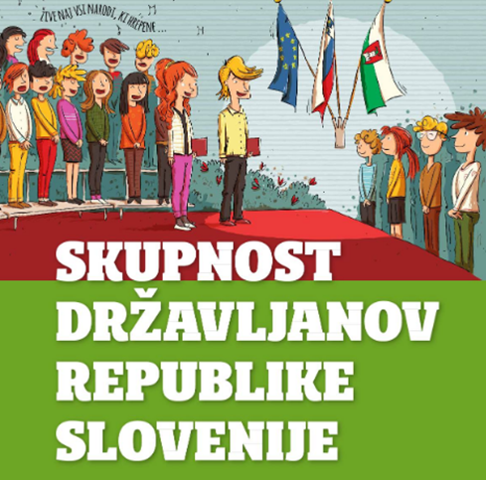

Slide 3
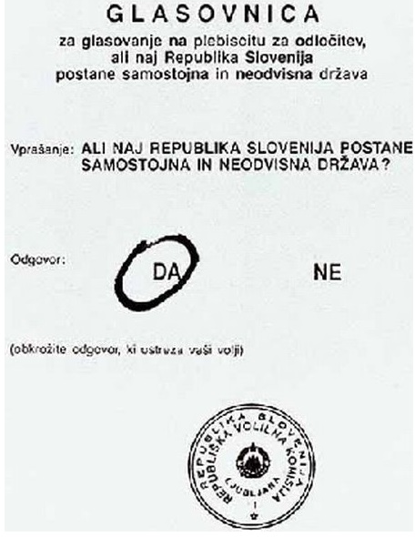
SLOVENIJA PRED OSAMOSVOJITVO
Ozemlje Slovenije je v preteklosti pripadalo različnim državam:
  Habsburški monarhiji
  Avstrijskemu cesarstvu
  Avstro – Ogrski
  Jugoslaviji
1990: zaradi politične, gospodarske krize, kršenja človekovih pravic in totalitarnega režima v Jugoslaviji SLOVENIJA izpelje PLEBISCIT
  Splošno ljudsko glasovanje o samostojnosti

Slide 4
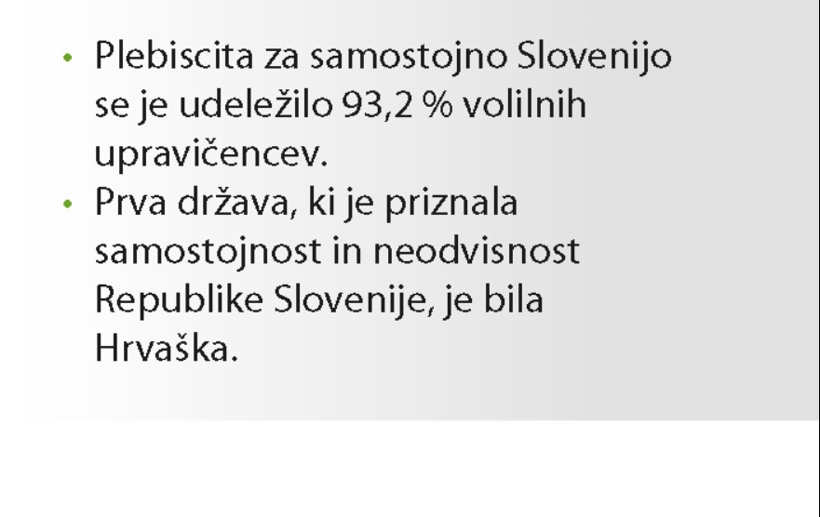

Slide 5
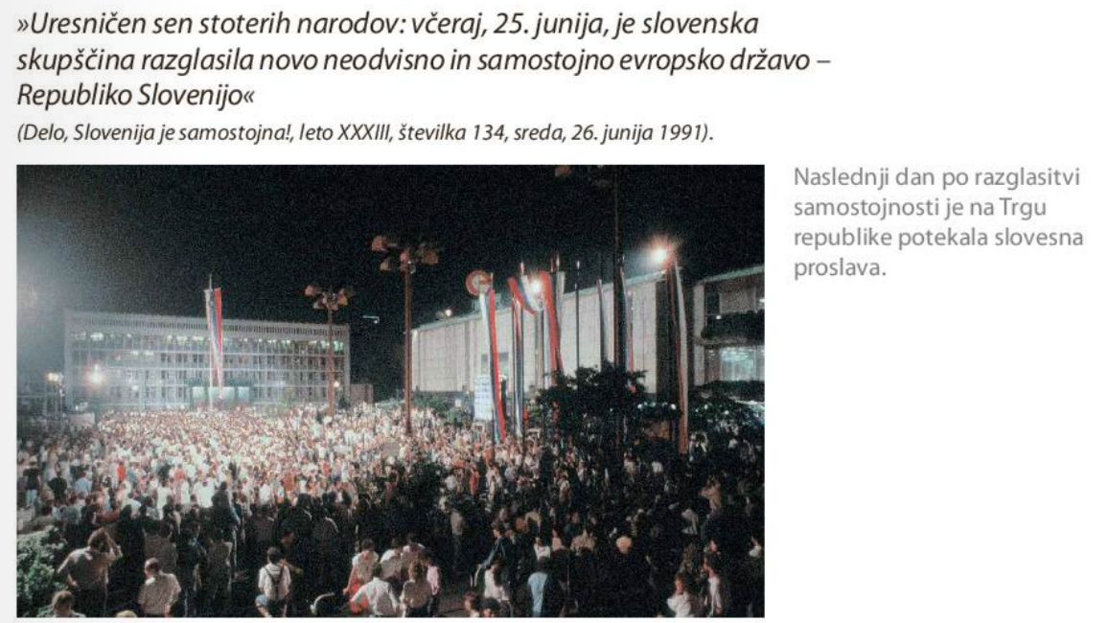

Slide 6
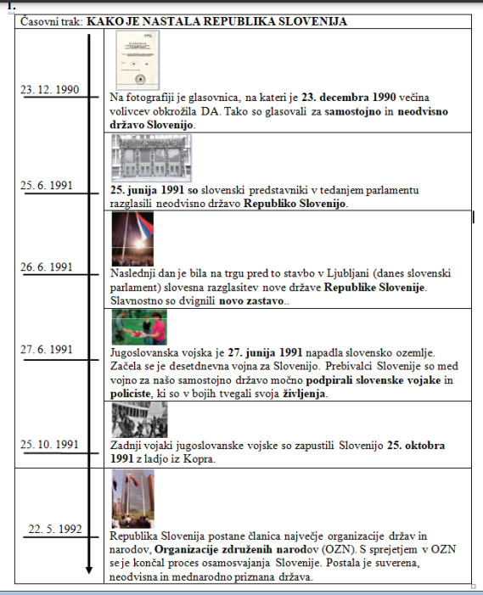

Slide 7
KAKO JE NASTALA REPUBLIKA SLOVENIJA
23. 12. 1990: plebiscit
88,2% za to, da Slovenija postane samostojna in neodvisna država
25. 06. 1991: Slovenija postane samostojna in neodvisna država
Največji zgodovinski dosežek slovenskega naroda
Jugoslovanska oblast je slovensko ozemlje napadla:
Desetdnevna vojna, v kateri je slovenska vojska s policijo obranila novo državo

Slide 8
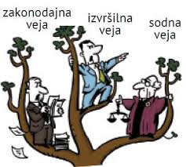
DRŽAVA REPUBLIKA SLOVENIJA
DRŽAVA: ozemlje, omejeno z mejami, na katerem organizirano živi skupnost ljudi, ki jim pravimo državljani in ima svojo oblast
DRŽAVA ima ustavo: najvišji splošni pravni akt
V Sloveniji ima oblast ljudstvo: demokratična država
Volitve
Parlamentarna demokracija: tri veje oblasti

Slide 9
Zakonodajna oblast: PARLAMENT (Državni zbor in Državni svet)
Izvršilna oblast: VLADA (predsednik vlade in ministri)
Sodna veja: SODIŠČA
Predsednik republike

Slide 10
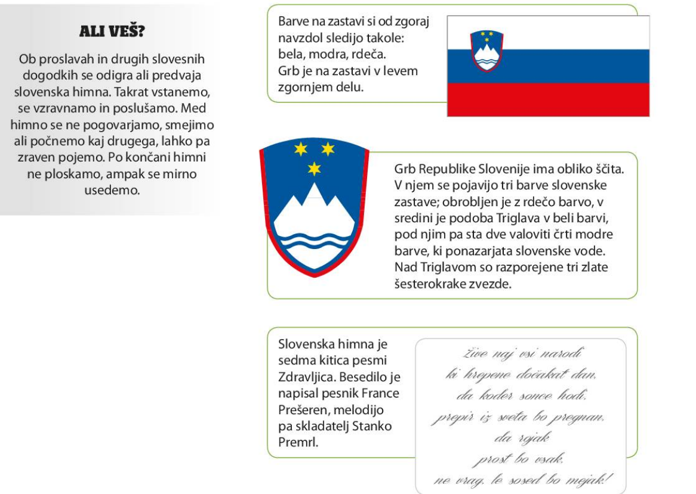
DRŽAVNI SIMBOLI

Slide 11
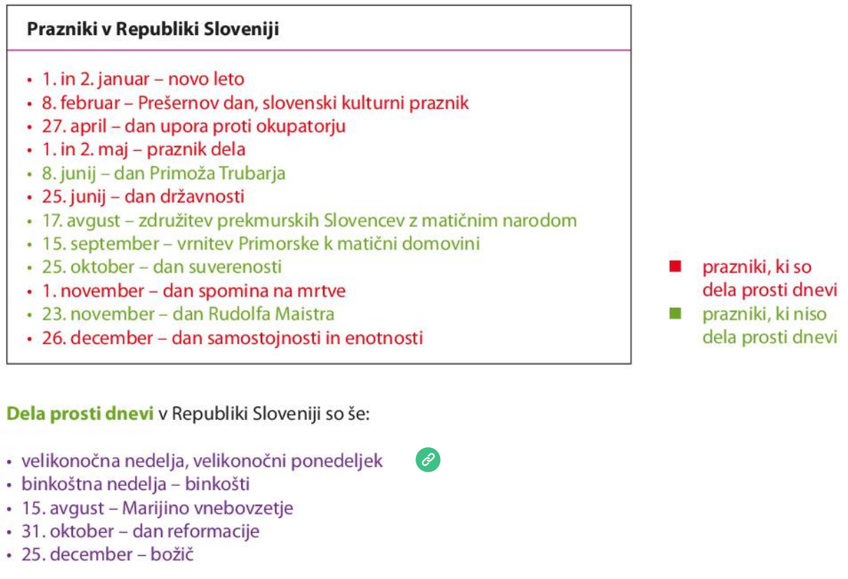
PRAZNIKI IN DELA PROSTI DNEVI

Slide 12
